Slide 1
Taller de espacios vacíos
Consultoría en Transformación Digital
2do Taller: Juntas Directivas

Slide 2
Reto 3 – Formación y acompañamiento
¿Cómo podríamos enseñar y acompañar al empresario en la adopción y uso de las nuevas tecnologías y canales digitales?

Slide 3
Solución
Nombre Scrum:
Nombre PO:
xxxxx

Slide 4
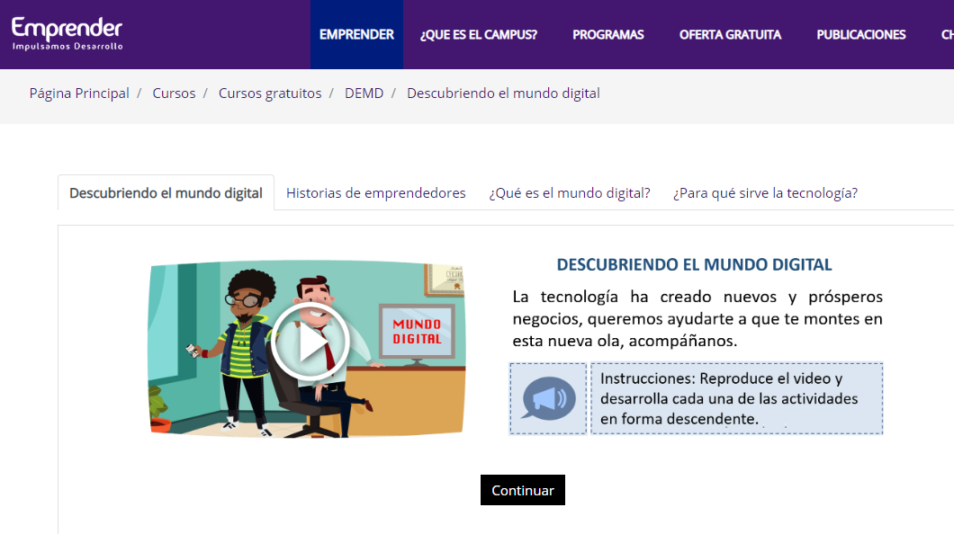
Sprint 1: Definir 3 ejes temáticos para el programa o proyecto de adopción de TI y canales digitales propuesto
Ejemplo
Ejemplo
Programa Una Aventura Digital
Descubriendo el mundo digital
¿Para qué sirve la tecnología?
Creación de contenidos digitales
Invita a los emprendedores y microempresarios a tener confianza hacia al uso de la tecnología y conocer los beneficios que genera en sus vidas y negocios, a través de historias de fácil entendimiento y lenguaje apropiado.

Slide 5
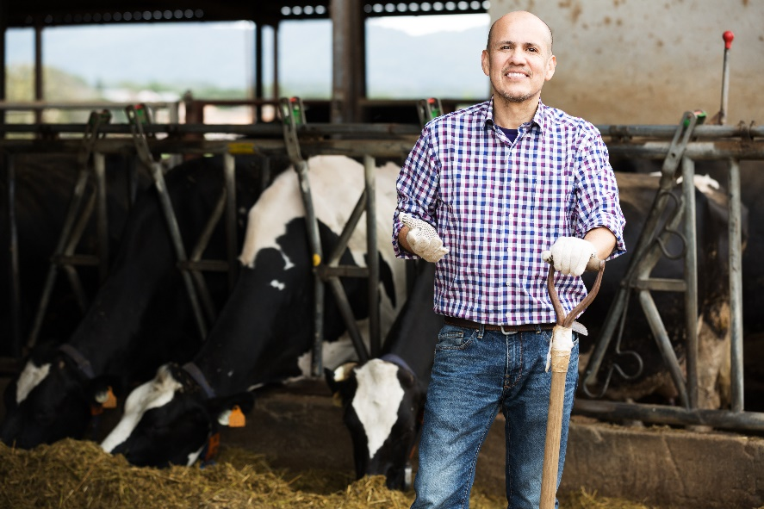
Sprint 1: Definir 3 ejes temáticos para el programa o proyecto de adopción de TI y canales digitales propuesto
Nombre programa:
Temas:
Incluir foto o imagen
Dirigido a:

Slide 6
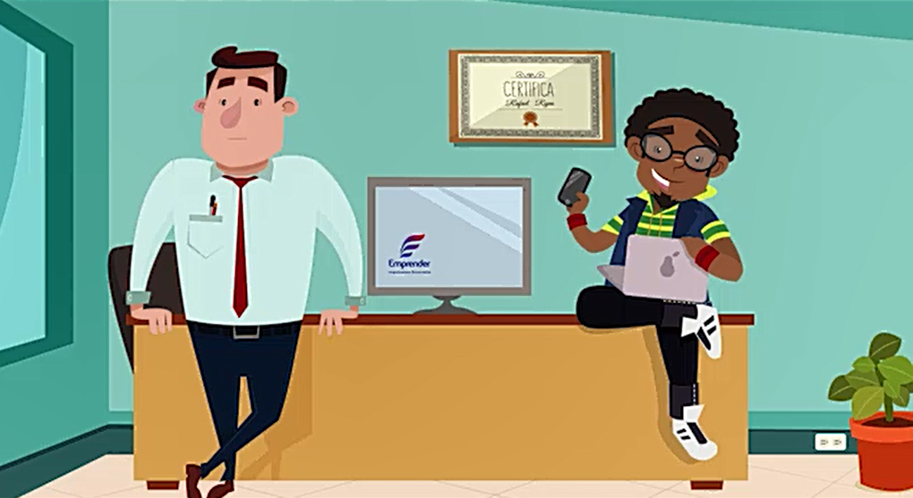
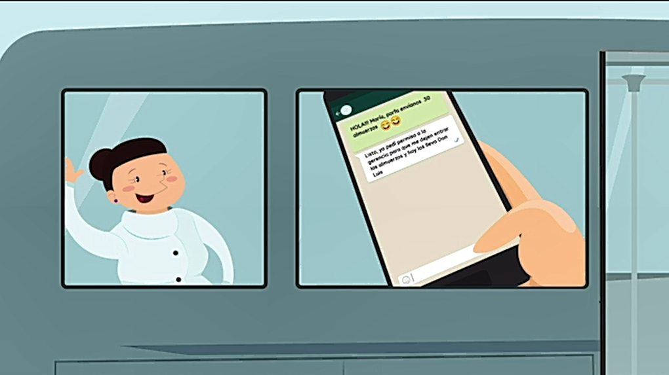
Sprint 2: Diseñe un personaje empático animado que pueda acompañar a los empresarios en la adopción de las nuevas TI y canales digitales
Datos demográficos
Actividades Offline
Ejemplo
Vive y trabaja en Gachancipa, Boyacá
50 años (33+27% muestra)
Mujer – casada
Tiene 3 hijos
Esta dedicada 100% al negocio. Su hijo le ayuda con el correo electrónico y le creo redes sociales.
Hace sus pagos de recibos públicos, consignaciones en efectivo y pago a proveedores, en ventanilla en el banco.
Mateo y Rafael
Ejemplo
María
Actividad Económica
Necesidades
Restaurante con diferentes menús: Típicos, Orgánicos y Corrientazo.
El negocio lo tiene hace más de 15 años
Desea aprender cómo seguir aprovechando el internet en beneficio de su negocio y así dar a conocer promociones, nuevos productos y compartir las recetas que tanto le han pedido. Su problema es que no sabe cómo hacerlo por sí misma, sin la ayuda de su hijo.
Soluciones:
Uso del correo electrónico
Uso de las redes sociales

Slide 7
Sprint 2: Diseñe un personaje empático animado que pueda acompañar a los empresarios en la adopción de las nuevas TI y canales digitales
Nombre:
Datos demográficos
Logros
Características

Slide 8
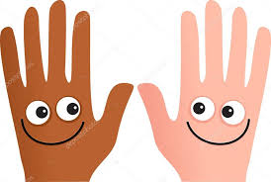
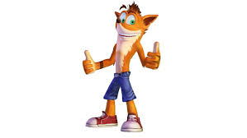
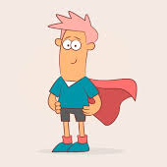
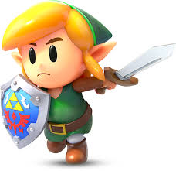
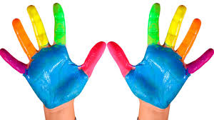
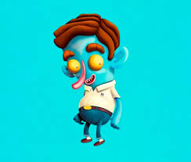
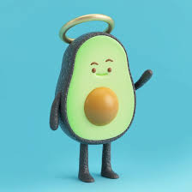
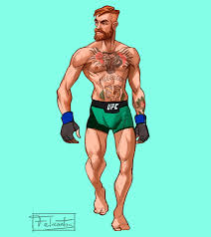
Sprint 2: Diseñe un personaje empático animado que pueda acompañar a los empresarios en la adopción de las nuevas TI y canales digitales

Slide 9
Gracias por contar con nosotros!

